Slide 1
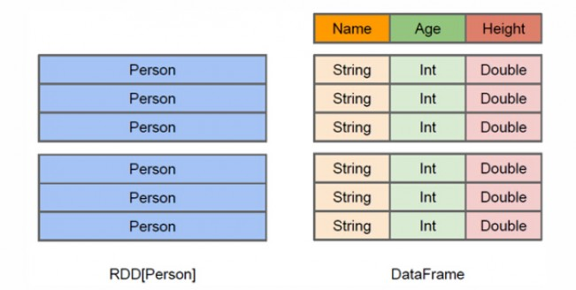
DataFrame概述
DataFrame的推出，让Spark具备了处理大规模结构化数据的能力，不仅比原有的RDD转化方式更加简单易用，而且获得了更高的计算性能
Spark能够轻松实现从MySQL到DataFrame的转化，并且支持SQL查询
图 DataFrame与RDD的区别
RDD是分布式的 Java对象的集合，但是，对象内部结构对于RDD而言却是不可知的
DataFrame是一种以RDD为基础的分布式数据集，提供了详细的结构信息
Notes:
只不过RDD就像一个空旷的屋子，你要找东西要把这个屋子翻遍才能找到。那我们的这个DataFrame相当于在你的屋子里面打上了货架。那你只要告诉他你是在第几个货架的第几个位置，那不就是二维表吗。那就是我们DataFrame就是在RDD基础上加入了列。实际上我们处理数据就像处理二维表一样。

Slide 2
DataFrame的创建
从Spark2.0以上版本开始，Spark使用全新的SparkSession接口来实现其对数据加载、转换、处理等功能。
SparkSession支持从不同的数据源加载数据，并把数据转换成DataFrame，并且支持把DataFrame转换成SQLContext自身中的表，然后使用SQL语句来操作数据。SparkSession亦提供了HiveQL以及其他依赖于Hive的功能的支持
可以通过如下语句创建一个SparkSession对象：
from pyspark import SparkContext,SparkConf
from pyspark.sql import SparkSession
spark = SparkSession.builder.config(conf = SparkConf()).getOrCreate()
交互式环境下，在启动进入pyspark以后，pyspark就默认提供了一个SparkContext对象（名称为sc）和一个SparkSession对象（名称为spark）

Slide 3
DataFrame的创建
在创建DataFrame时，可以使用spark.read操作，从不同类型的文件中加载数据创建DataFrame，例如：
spark.read.text("people.txt")：读取文本文件people.txt创建DataFrame
spark.read.json("people.json")：读取people.json文件创建DataFrame；在读取本地文件或HDFS文件时，要注意给出正确的文件路径
spark.read.parquet(“people.parquet”)：读取people.parquet文件创建DataFrame

Slide 4
DataFrame的创建
或者也可以使用如下格式的语句：
spark.read.format("text").load("people.txt")：读取文本文件people.json创建DataFrame；
spark.read.format("json").load("people.json")：读取JSON文件people.json创建DataFrame；
spark.read.format("parquet").load("people.parquet")：读取Parquet文件people.parquet创建DataFrame。

Slide 5
DataFrame的创建
一个实例
在“/usr/local/spark/examples/src/main/resources/”这个目录下，这个目录下有两个样例数据people.json和people.txt。 people.json文件的内容如下：
{"name":"Michael"}
{"name":"Andy", "age":30}
{"name":"Justin", "age":19}
people.txt文件的内容如下：
Michael, 29
Andy, 30
Justin, 19

Slide 6
DataFrame的创建
>>> df = spark.read.json("file:///usr/local/spark/examples/src/main/resources/people.json")
>>> df.show()
+----+-------+
| age| name|
+----+-------+
|null|Michael|
| 30| Andy|
| 19| Justin|
+----+-------+
Notes:
一、隐式转换介绍
（1） 包括隐式参数、隐式对象、隐式类
（2） scala独有的。
（3） 当调用对象中不存在的方法，系统会扫描上下文和伴对象看是否有implicit方法，如果有隐式方法则调用隐式方法，隐式方法传入原生对象返回包含扩展方法的对象。
(4)原类型和伴生对象都找不到的隐式值，会找手动导入的implicit
Import Spark.implicit._

Slide 7
DataFrame的保存
可以使用spark.write操作，把一个DataFrame保存成不同格式的文件，例如，把一个名称为df的DataFrame保存到不同格式文件中，方法如下：
df.write.text("people.txt")
df.write.json("people.json“)
df.write.parquet("people.parquet“)
或者也可以使用如下格式的语句：
df.write.format("text").save("people.txt")
df.write.format("json").save("people.json")
df.write.format ("parquet").save("people.parquet")

Slide 8
DataFrame的保存
下面从示例文件people.json中创建一个DataFrame，名称为peopleDF，把peopleDF保存到另外一个JSON文件中，然后，再从peopleDF中选取一个列（即name列），把该列数据保存到一个文本文件中
>>> peopleDF = spark.read.format("json").\
... load("file:///usr/local/spark/examples/src/main/resources/people.json")
>>> peopleDF.select("name", "age").write.format("json").\
... save("file:///usr/local/spark/mycode/sparksql/newpeople.json")
>>> peopleDF.select("name").write.format("text").\
... save("file:///usr/local/spark/mycode/sparksql/newpeople.txt")
会新生成一个名称为newpeople.json的目录（不是文件）和一个名称为newpeople.txt的目录（不是文件）
part-00000-3db90180-ec7c-4291-ad05-df8e45c77f4d.json
_SUCCESS

Slide 9

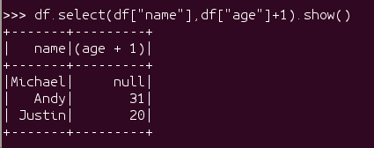
DataFrame的常用操作
可以执行一些常用的DataFrame操作
>>> df=spark.read.json(“people.json”)
printSchema()
select()

Slide 10
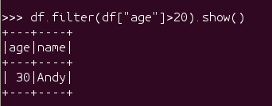
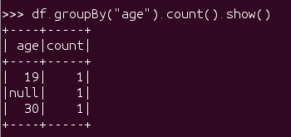
DataFrame的常用操作
filter()
groupBy()

Slide 11
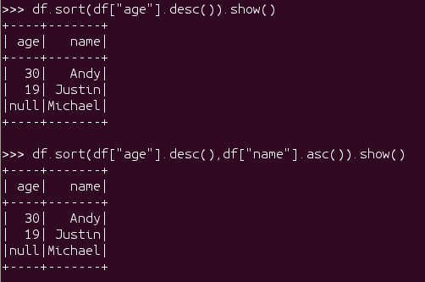
DataFrame的常用操作
sort()

Slide 12
从RDD转换得到DataFrame
5.6.1 利用反射机制推断RDD模式
5.6.2 使用编程方式定义RDD模式
Notes:
Spark官网提供了两种方法来实现从RDD转换得到DataFrame
第一种方法是，利用反射来推断包含特定类型对象的RDD的schema，适用对已知数据结构的RDD转换
第二种方法是，使用编程接口，构造一个schema并将其应用在已知的RDD上

Slide 13
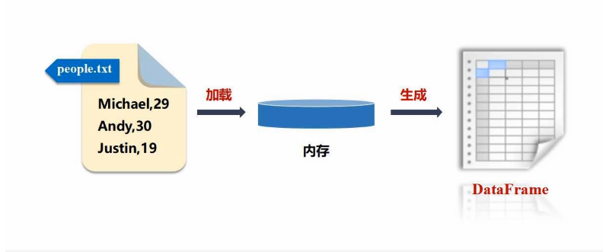
利用反射机制推断RDD模式
在“/usr/local/spark/examples/src/main/resources/”目录下，有个Spark安装时自带的样例数据people.txt，其内容如下：
Michael, 29
Andy, 30
Justin, 19
现在要把people.txt加载到内存中生成一个DataFrame，并查询其中的数据

Slide 14
利用反射机制推断RDD模式
>>> from pyspark.sql import Row
>>> people = spark.sparkContext.\
... textFile("file:///usr/local/spark/examples/src/main/resources/people.txt").\
... map(lambda line: line.split(",")).\
... map(lambda p: Row(name=p[0], age=int(p[1])))
>>> schemaPeople = spark.createDataFrame(people)
#必须注册为临时表才能供下面的查询使用
>>> schemaPeople.createOrReplaceTempView("people")
>>> personsDF = spark.sql("select name,age from people where age > 20")
#DataFrame中的每个元素都是一行记录，包含name和age两个字段，分别用p.name和p.age来获取值
>>> personsRDD=personsDF.rdd.map(lambda p:"Name: "+p.name+ ","+"Age: "+str(p.age))
>>> personsRDD.foreach(print)
Name: Michael,Age: 29
Name: Andy,Age: 30

Slide 15
利用反射机制推断RDD模式

Slide 16
使用编程方式定义RDD模式
当无法提前获知数据结构时，就需要采用编程方式定义RDD模式。
比如，现在需要通过编程方式把people.txt加载进来生成DataFrame，并完成SQL查询。
图 通过编程方式定义RDD模式的实现过程

Slide 17
使用编程方式定义RDD模式
>>> from pyspark.sql.types import *
>>> from pyspark.sql import Row
#下面生成“表头”
>>> schemaString = "name age"
>>> fields = [StructField(field_name, StringType(), True) for field_name in schemaString.split(" ")]
>>> schema = StructType(fields)
#下面生成“表中的记录”
>>> lines = spark.sparkContext.\
... textFile("file:///usr/local/spark/examples/src/main/resources/people.txt")
>>> parts = lines.map(lambda x: x.split(","))
>>> people = parts.map(lambda p: Row(p[0], p[1].strip()))
#下面把“表头”和“表中的记录”拼装在一起
>>> schemaPeople = spark.createDataFrame(people, schema)
剩余代码见下一页

Slide 18
使用编程方式定义RDD模式

Slide 19
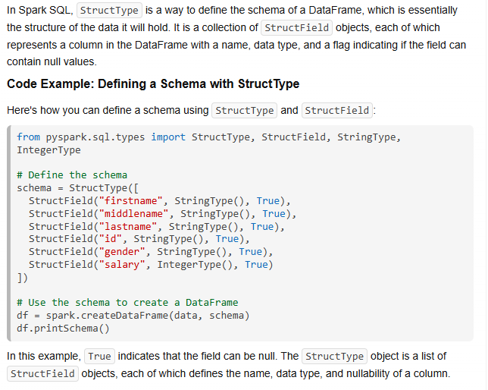

Slide 20
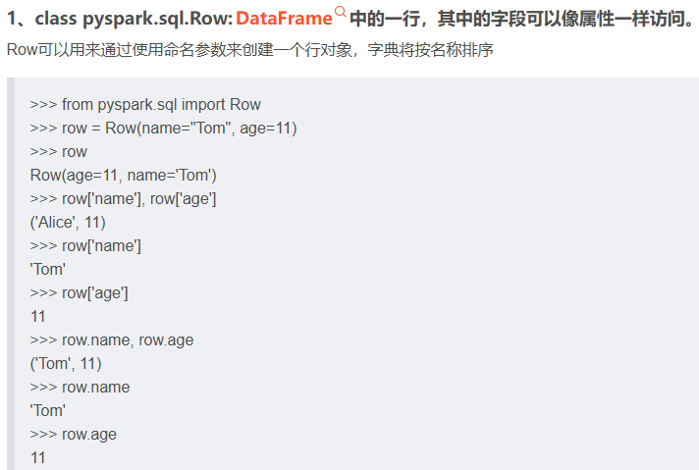

Slide 21
使用编程方式定义RDD模式
#注册一个临时表供下面查询使用
>>> schemaPeople.createOrReplaceTempView("people")
>>> results = spark.sql("SELECT name,age FROM people")
>>> results.show()
+-------+---+
| name|age|
+-------+---+
|Michael| 29|
| Andy| 30|
| Justin| 19|
+-------+---+

